Slide 1
Föräldramöte P-2011
2024-09-26

Slide 2
Agenda
Syfte, mål och mötesregler
Laget (spelare, tränare och föräldrarepresentanter)
Information om ungdomsfotboll, repetition
Nivå och serie
Cuper och träningsmatcher
Samarbete P2010 och P2012
Ansvar
Föräldraengagemang
Övrigt

Slide 3
Syfte, mål och mötesregler
Syfte
  Informera och engagera alla föräldrar så laget kan få en bra fotbollssäsong
Mål
  Utveckla våra ungdomar till att bli bättre fotbollsspelare
Mötesregler
  Hjälpas åt så att alla kommer till tals
  Våga fråga och våga ställa upp
  Städa efter dig

Slide 4
Truppen 2024
Tränare
  Nilla Johansson
  Dan Mattsson
  Andréas Kalus
  Robert Zugan
  Caroline Wikström (fys)
  David Hermond (fys)
  Filippos Kalfas
  Theo Olsson
  Hjälptränare Juniorer
Föräldrarepresentanter
  Sandra Larsson
  Filip Stefansson
Spelare
  33 st (3 i kö)
  Ca 25-30 aktiva

Slide 5
Theo Olsson
BAKGRUND
FÖRVÄNTNINGAR

Slide 6
Träningar
Träningstider
  Tisdagar kl: 17.00-18.30, Masterserviceplan (helplan)
  Fredagar kl: 17.00-18.30, Bjurforsplan (halvplan)
  Söndagar kl: 11.00-12:15, Masterserviceplan (helplan)
Målvaktsträningar
  Egna och ev. gemensamma träningar med andra åldersgrupper
Fysträningar och specialträningar
  Torsdagar kl: 17.00-18:00, Fys och löpskolning, mental träning, rörlighet.

Slide 7
Från barn till ungdom, repetition
SvFF
  Registrering av spelare i fogis (INTYG)
  Registrering av matcher i fogis (Förbundsdomare)
  Resultat registreras (statistik syns i MIN FOTBOLL)
  Tydligare nivåindelning
  Större ansvar innebär fler krav
Gult och rött kort
  Vid svordomar eller fult spel, 5 min utvisning eller avstängning
Matcher 9 mot 9
  3 x 25 min (12-13 spelare/match)

Slide 8
Utveckling och ambitionsnivå
Enkät
Utveckling för laget
Utveckling för jaget
Individuell feedback
HÖG AMBITIONSNIVÅ – STÖRRE KRAV

Slide 9
Nivå och serie
Nivåanpassning
  Träningarna anpassas (grund – avancerad)
  Indelning efter utveckling
  Flytande mellan nivåerna
  Gemenskap och sammanhållning
  Fokus på fotboll
Träning och matchspel
  Alla får träna, viktigt att närvara (härvara)
  Vi tränare avgör vilka som är redo för match
  Theo tar ut lag för nivå svår
Serien
  Svår och Medel

Slide 10
Cuper och träningsmatcher
Cuper
  GOTHIA CUP (v29)... 1 lag klart i 11 mot 11 och 1 lag i reservplats 9 mot 9
  Andra cuper löpande (efter behov)
Träningsmatcher
  Torslanda 22/9, snart returmatch
  Lundby IF, m.fl.

Slide 11
Samarbete P2010 och P2012
P2010
  Extra träningar för spelare, utvalda av tränarna
  Utmaning och utveckling
  Större krav och engagemang
P2012
  Extra träningar för spelare, utvalda av tränarna
  Utmaning och utveckling
  Hjälp vid behov i serien
Samarbete
  Gemenskap inom klubben

Slide 12
Ansvar – Ungdomar
Svara på anmälan från Laget om man kommer eller ej
Kom i tid! (15 min innan träning, 60-45 min innan match)
Kom förberedd (äta, dricka, sova, vara frisk, ha kläder efter väder)
Rätt utrustning (fotbollsskor, löparskor, benskydd, vattenflaska)
Matchställ hela och rena med tillhörande strumpor
Bidra till gemenskap och glädje (peppa lagkamrater och sig själv)
Positiv och respektfull attityd
Kontakta ansvarig tränare om du får förhinder
Lyssna och vara härvarande (fokus)

Slide 13
Föräldraengagemang (Sandra och Filip)
Fler tränare
  Du är alltid välkommen att hjälpa till. All hjälp behövs, vi gör det för våra ungdomar
Vill du bli tränare?
  Vi är i stort behov av tränare för att utveckla undomarna
Föräldrarepresentant
  Vi behöver hjälp med aktiviteter, cuper, administration, matchvärdar, mm
Vill du bli föräldrarepresentant?
Har du andra förslag på vad du kan hjälpa till med?
  Terminsföräldrar?

Slide 14
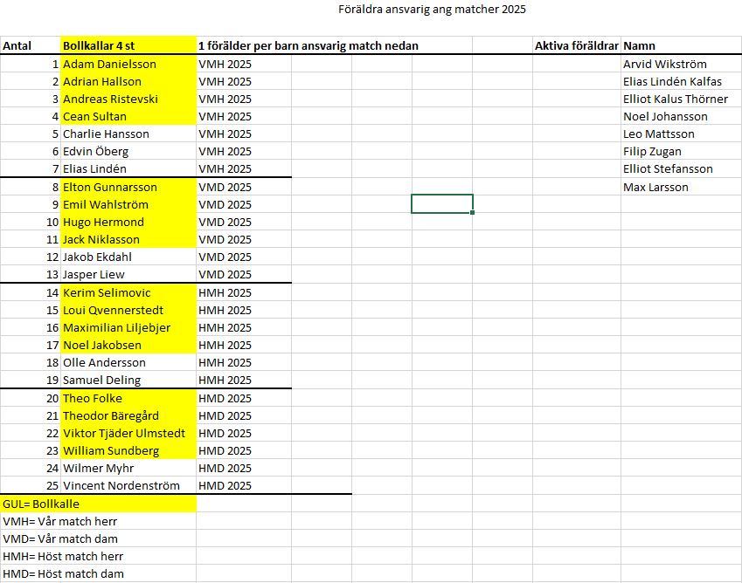
Föräldraengagemang (Sandra och Filip)

Slide 15
Lagkassan
I lagkassan finns nu ca 72 500 kronor
Kassan kommer att användas till:
  Cuper
  Fika/mat och dryck vid avslutningar
  Hyra hallar och träningsanläggningar
  Inköp av träningsmaterial
  Gästtränare eller specialträningar
Längre fram ev. resa till någon cup (men då behövs engagerade föräldrar)

Slide 16
Övrigt och frågor
Matchställ
  Rätt storlek?
Bollar och material
  Nya bollar
Frågor
  ?

Slide 17
Avslutning
Vi ser fram emot fortsatt gott samarbete!
Glöm inte städa efter dig
TACK FÖR VISAT ENGAGEMANG!

